Slide 1
Тема 4. Методи встановлення відповідності умов контрольованої операції принципу «витягнутої руки»
Лектор: к.е.н., доцент Долженко І.І.

Slide 2
ПЛАН ЛЕКЦІЇ
Підходи до визначення найбільшої доцільності методу трансфертного ціноутворення
Проведення функціонального аналізу контрольованої операції
Інформація, необхідна для застосування обраного методу та/або методів трансфертного ціно утворення
Визначення ступеня зіставності між контрольованими і неконтрольованими операціями
Методи трансфертного ціноутворення
5.1. Метод порівняльної неконтрольованої ціни.
5.2. Метод ціни перепродажу.
5.3. Метод «витрати плюс».
5.4. Метод чистого прибутку.
5.5. Метод розподілення прибутку

Slide 3
Список джерел
OECD Transfer Pricing Guidelines for Multinational Enterprises and Tax Administrations. July 2017.
Калініченко З. Д. Особливості використання форм документального забезпечення трансфертного ціноутворення. Бухгалтерський облік, аналіз та аудит. 2019. Вип. 28. С. 343. http://er.dduvs.in.ua/bitstream/123456789/4274/1/2.pdf.
Податковий кодекс України : Закон України від 02.12.2010 № 2755-VI.
Про затвердження Порядків встановлення відповідності умов контрольованої операції щодо сировинних товарів принципу «витягнутої руки» : Наказ Міністерства фінансів України від 18.01.2022 № 19 URL : https://zakon.rada.gov.ua/laws/show/z0662-22#Text
Про затвердження Порядку розрахунку діапазону цін (рентабельності) та медіани такого діапазону для цілей трансфертного ціноутворення : Постанова Кабінету міністрів України від від 4 червня 2015 р. № 381 URL : https://zakon.rada.gov.ua/laws/show/381-2015-%D0%BF#Text

Slide 4
1. Підходи до визначення найбільш доцільного методу трансфертного ціноутворення
Методи трансфертного ціноутворення поділяють на дві групи:
традиційні, що основані на аналізі ціни (порівняльної неконтрольованої ціни – «comparable uncontrolled price method» (CUP); ціни перепродажу – «resale price method» (Resale price); «витрати плюс» – «cost plus method» (Cost plus));
методи, підґрунтям яких є аналіз розподілу прибутку (чистого прибутку – «transactional net margin method» (TNMM); розподілення прибутку – «transactional profit split method» (Profit split)).

Slide 5
1. Підходи до визначення найбільш доцільного методу трансфертного ціноутворення
Визначення найбільшої доцільності методу трансфертного ціноутворення платником базується на трьох аспектах:
1) проведення функціонального аналізу контрольованої операції (з урахуванням виконуваних функцій, використовуваних активів і по- несених ризиків);
2) наявності повної та достовірної інформації, необхідної для застосування обраного методу та/або методів трансфертного ціно утворення;
3) ступеня зіставності між контрольованими і неконтрольованими операціями, включаючи надійність коригувань зіставності, якщо такі застосовуються, які можуть використовуватися для усунення розбіжностей між такими операціями.

Slide 6
2. Проведення функціонального аналізу контрольованої операції
Функціональний аналіз здійснюється у формі FAR (Functions Assets Risks) одночасно з вивченням діяльності підприємства та групи компаній, до якої воно належить, з метою отримання уявлення про відповідні ролі сторін у контрольованих операціях, що розглядаються.
Предметом функціонального аналізу є:
істотні функції, що виконують сторони-контрагенти договорів купівлі-продажу товарів (договорів про надання робіт, послуг);
ризики, що беруть на себе сторони при виробництві і реалізації продукції;
активи, що задіюють сторони для виробництва товарів або надання робіт чи послуг.

Slide 7
2. Проведення функціонального аналізу контрольованої операції
До переліку функцій відповідно до підп. 39.2.2.4 підп. 39.2.2 п. 39.2 ст. 39 ПК України можуть належати:
дизайн і технологічне розроблення товарів;
виробництво товарів;
складення товарів чи їх компонентів;
монтаж та/або установлення обладнання;
проведення науково-дослідних та дослідно-конструкторських робіт;
придбання товарно-матеріальних цінностей;
здійснення оптового чи роздрібного продажу;
маркетинг, реклама товарів (робіт, послуг);
зберігання товарів; транспортування товарів;
страхування;
надання консультацій, інформаційне обслуговування;
ведення бухгалтерського обліку;
юридичне обслуговування;
надання персоналу;
надання агентських, довірчих, комісійних та інших подібних посередницьких послуг з продажу товарів (робіт, послуг) та ін.

Slide 8
2. Проведення функціонального аналізу контрольованої операції
Таблиця 1.
Структура порівняльного аналізу на зіставність угод (приклад)
№ | Назва елементів порівняльного аналізу на зіставність угод
1 | Предметний аналіз угод (головні характеристики товарів/послуг/робіт, що є трансфертами)
2 | Функції, що виконують сторони з урахуванням використовуваних активів і ризиків, що приймаються ними (FAR - Functions Assets Risks - аналіз)
3 | Порівняльна характеристика ринків товарів
4 | Аналіз ринкових (комерційних) бізнес-стратегій сторін
5 | Характеристика фінансових зобов’язань, що приймають на себе сторони у рамках угоди (кредитні договори, договори позики, поруки та ін.)
6 | Інші фінансові і комерційні умови, що істотно впливають на ціну в угоді

Slide 9
2. Проведення функціонального аналізу контрольованої операції
Під час їх аналізу активів, відповідно до підп. 39.2.2.9 підп. 39.2.2 п. 39.2 ст. 39 ПК України, акцентується на двох аспектах:
по-перше, типі активу (виробниче обладнання, нематеріальні активи, фінансові активи тощо);
по-друге, природі активу (вік, ринкова вартість, розташування, наявність прав захисту тощо).
При аналізі впливу нематеріальних активів на умови контрольованої та зіставних операцій, ураховуються принаймні чинники:
а) юридичне володіння нематеріальними активами та договірні умови їх використання;
б) категорії та характеристики нематеріальних активів (ексклюзивність, ступінь і тривалість правового захисту, географічна сфера застосування, термін корисного використання, стадія розробки тощо);
в) договірна й фактична діяльність сторін, що пов’язана з розробкою, вдосконаленням, підтримкою, захистом і експлуатацією таких активів.

Slide 10
2. Проведення функціонального аналізу контрольованої операції
Алгоритм здійснення функціонального аналізу можна представити таким чином:
збір інформації та документації;
дослідження структури й організації діяльності групи пов’язаних осіб;
дослідження умов договорів; індентифікація виконаних функцій, використаних активів, прийнятих ризиків;
визначення найбільш економічно значущих функцій / активів / ризиків; до- слідження характеристик найбільш економічно значущих функцій / активів / ризиків; визначення розподілу функцій / активів / ризиків між сторонами операції(й); визначення відповідності (невідповідності) винагород, отриманих сторонами операції, та дійсної поведінки таких сторін розподілу функцій / активів / ризиків між ними; оформлення результатів функціонального аналізу;
надання висновків за результатами функціонального аналізу (вибір тестової сторони контрольованої операції, формулювання рекомендацій щодо методу визначення ціни в такій операції, визначення потенційних ознак зі- ставності для неконтрольованих операцій тощо).

Slide 11
2. Проведення функціонального аналізу контрольованої операції
Функціональний аналіз спрямований на виявлення і порівняння економічно вагомих видів діяльності і зобов’язань , що виконують :
– підприємства, що діють в незалежних фінансових і комерційних умовах економічної діяльності стосовно підприємства – об’єкта аналізу;
– взаємопов’язані і інші асоційовані підприємства і компанії, що є контрагентами аналізованого.

Slide 12
2. Проведення функціонального аналізу контрольованої операції
Окрім проведення предметного і функціонального аналізу на зі ставність угод, необхідно також зосередитись на:
– порівнянні ринків товарів (географічне положення ринків і їх величина, наявність на ринку однорідних товарів (робіт/ послуг), наявність конкуренції на ринках і відносна конкурентоспроможність продавців і покупців на ринку, попит і пропозиція, рівень державного втручання в ринкові процеси та ін. );
– аналізі ринкових (комерційних) бізнес-стратегій сторін (стратегії, спрямовані на концентрування зусиль на ринку; стратегії експансії ринку; підтримуючі ринкові стратегії та ін.);
– з’ясуванні характеру фінансових зобов’язань, що впливають на ціну в угоді (кредитні договори, договори позики, поруки та ін.);
– інших фінансових і комерційних умовах, що істотно впливають на ціну товарів (послуг/ робіт) в угоді.

Slide 13
3. Інформація, необхідна для застосування обраного методу та/або методів трансфертного ціноутворення
Відповідно до підп. 39.5.3 п. 39.5 ст. 39 ПК України платник податків та контролюючий орган використовують джерела інформації, які містять відомості, що дають можливість зіставити комерційні та фінансові умови операцій, а саме:
а) інформацію про зіставні неконтрольовані операції платника податків, а також інформацію про зіставні неконтрольовані операції його контрагента – сторони контрольованої операції з непов’язаними особами;
б) будь-які інформаційні джерела, що містять відкриту інформацію та надають інформацію про зіставні операції та осіб;
в) інші джерела інформації, з яких інформація отримана платником податків із дотриманням вимог законодавства та які надають інформацію про зіставні операції та осіб, за умови що платник податків надасть таку інформацію контролюючому органу;
г) інформацію, отриману контролюючим органом у рамках укладених Україною міжнародних угод.

Slide 14
3. Інформація, необхідна для застосування обраного методу та/або методів трансфертного ціноутворення
У Настановах ОЕСР наведено більш детальний підхід до характеристики джерел для отримання інформації: звичайні, комерційні, приватні, внутрішні і зовнішні, вітчизняні й іноземними, пов’язані й непов’язані з контрольованими операціями.
Звичайними джерелами інформації є комерційні бази даних, створені особами, які збирають інформацію, що надсилається компаніями до відповідних адміністративних органів.
Комерційні бази характеризуються певними обмеженнями, наприклад, є не в усіх кранах, мають неоднаковий набір інформації та рівень її деталізації, не завжди є надійними і містять повну інформацію, адже зазвичай вони створені з іншою метою, ніж використання для цілей трансфертного ціноутворення.
Приватні бази існують за ініціативи консалтингових фірм, тож вони базуються ще на більш обмеженій частині ринку й також потребують поєднання з іншою загальнодоступною інформацією з інших джерел.
Внутрішні джерела містять внутрішню інформацію компаній про неконтрольовані операції, вони можуть мати більш прямий і тісний зв’язок із конкретною операцією, бути більш повними й менш витратними.
Зовнішніми джерелами можуть бути комерційні бази даних, інша загальнодоступна інформація, інформація податкових і митних органів, якої немає у вільному доступі, адже вона не розголошується компаніями та набута в результаті проведення заходів контролю.

Slide 15
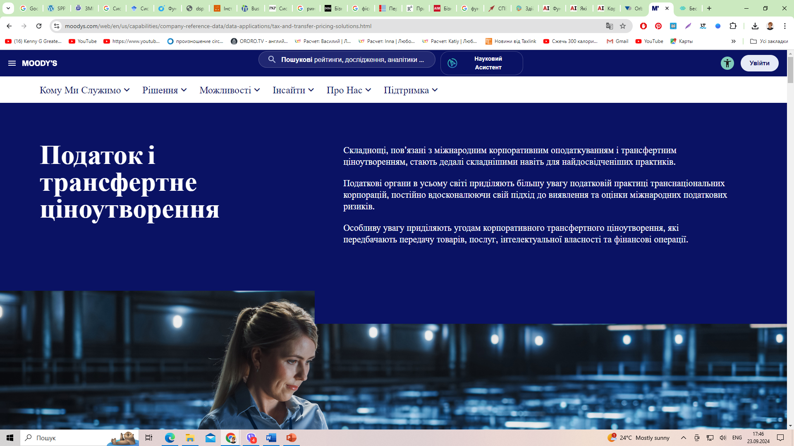
3. Інформація, необхідна для застосування обраного методу та/або методів трансфертного ціноутворення
До комерційних баз даних належать:
Orbis Europe !
https://www.moodys.com/web/en/us/capabilities/company-reference-data/data-applications/tax-and-transfer-pricing-solutions.html
TP Catalyst
Royalty Agreement
Amadeu
Ruslana

Slide 16
3. Інформація, необхідна для застосування обраного методу та/або методів трансфертного ціноутворення
До комерційних баз даних належать:
Orbis Europe !
https://www.moodys.com/web/en/us/capabilities/company-reference-data/data-applications/tax-and-transfer-pricing-solutions.html
TP Catalyst
Royalty Agreement
Amadeu
Ruslana

Slide 17
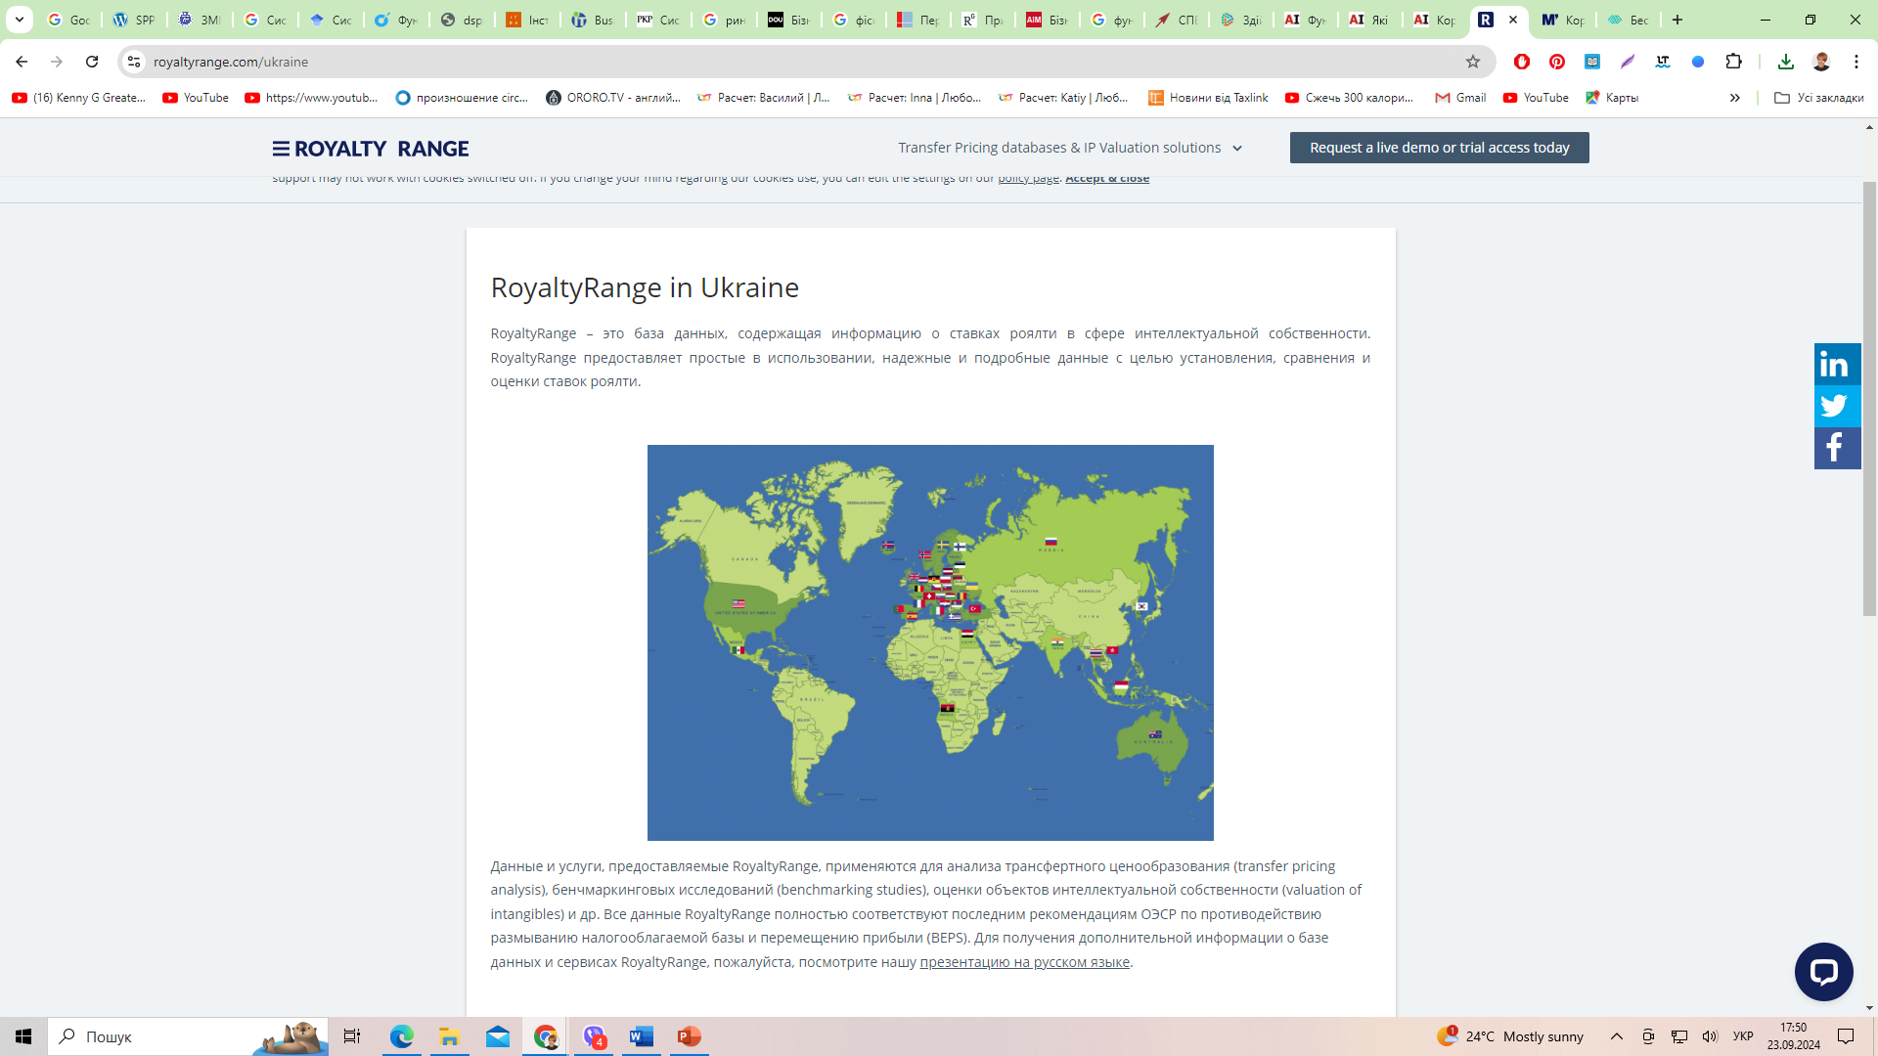
3. Інформація, необхідна для застосування обраного методу та/або методів трансфертного ціноутворення
До комерційних баз даних належать:
Royalty Agreement!

Slide 18
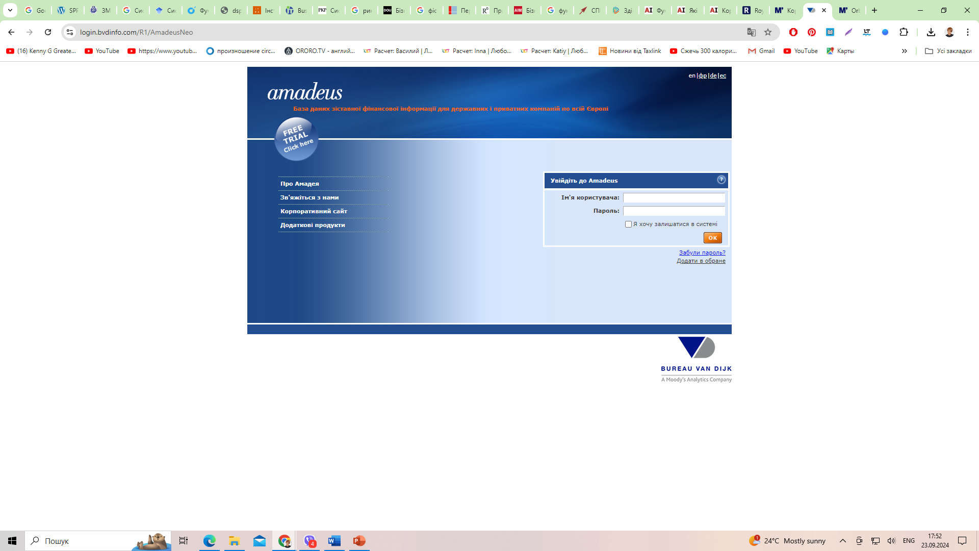
3. Інформація, необхідна для застосування обраного методу та/або методів трансфертного ціноутворення
До комерційних баз даних належать:
Amadeus
Ruslana

Slide 19
3. Інформація, необхідна для застосування обраного методу та/або методів трансфертного ціноутворення
До комерційних баз даних належать:
Amadeus

Slide 20
3. Інформація, необхідна для застосування обраного методу та/або методів трансфертного ціноутворення
До комерційних баз даних належать:
Ruslana!

Slide 21
4. Визначення ступеня зіставності між контрольованими і неконтрольованими операціями
Відповідно до підпунктів 39.2.2.1 та 39.2.2.2 підп. 39.2.2 п. 39.2 ст. 39 ПК України контрольовані операції визнаються зіставними з неконтрольованими за умови:
відсутності значних відмінностей між ними, що можуть істотно вплинути на фінансовий результат під час застосування відповідного методу трансфертного ціноутворення;
можливості коригування відмінностей щодо умов і фінансових результатів контрольованої або неконтрольованої операції для уникнення впливу таких відмінностей на зіставність.

Slide 22
4. Визначення ступеня зіставності між контрольованими і неконтрольованими операціями
Для визначення наявності чи відсутності відмінностей в операціях, проводять аналіз певних елементів контрольованої та зіставних операцій, до яких віднесено:
характеристику товарів (робіт, послуг), які є предметом операції;
функції, які виконуються сторонами операції;
активи, що ними використовуються;
умови розподілу між сторонами операції ризиків та вигод;
розподіл відповідальності між сторонами операції та інші умови операції;
сталу практику відносин та умови договорів, укладених між сторонами операції, які істотно впливають на ціни товарів (робіт, послуг);
економічні умови діяльності сторін операції, включаючи аналіз відповідних ринків товарів (робіт, послуг), які істотно впливають на ціни товарів (робіт, послуг);
бізнес-стратегії сторін операції (за наявності), які істотно впливають на ціни товарів (робіт, послуг).

Slide 23
5. Методи трансфертного ціноутворення
З урахуванням критерію найбільшої доцільності Податковим кодексом визначено такий порядок ієрархії методів установлення відповідності умов контрольованої операції принципу «витягнутої руки:
1) метод порівняльної неконтрольованої ціни;
2) метод ціни перепродажу або метод «витрати плюс».

Slide 24
5. Методи трансфертного ціноутворення
За загальним правилом при застосуванні будь-якого з методів трансфертного ціноутворення відповідність умов контрольованої операції принципу «витягнутої руки» перевіряється через такий критерій, як діапазон цін (рентабельності) (підп. 39.3.2.2 підп. 39.3.2 п. 39.3 ст. 39 ПК України та установлено два варіанти співвідношення:
по-перше, якщо ціна в контрольованій операції або відповідний показник рентабельності контрольованої операції перебуває в межах діапазону, то вважається, що умови контрольованої операції відповідають принципу «витягнутої руки»;
по-друге, при констатації знаходження ціни (рентабельності) поза межами діапазону цін (рентабельності), розрахунок податкових зобов’язань платника податків у контрольованій операції проводиться відповідно до ціни (показника рентабельності), яка (який) дорівнює значенню медіани такого діапазону (крім випадків проведення платниками податків самостійного коригування).
Порядок розрахунку діапазону цін (рентабельності) та медіани діапазону цін (рентабельності) затверджується Кабінетом Міністрів України.
Застосування для цілей оподаткування медіани діапазону цін (рентабельності) здійснюється за умови, що це не призведе до зменшення суми податку, що підлягає сплаті до бюджету.

Slide 25
5. Методи трансфертного ціноутворення
Вибір показника рентабельності може здійснюватися з урахуванням, зокрема, але не виключно, таких факторів:
виду діяльності сторони контрольованої операції;
розподілу функцій, ризиків, активів сторін;
економічної обґрунтованості обраного показника;
незалежності показника від доходів та/або витрат, визнаних в операціях між пов’язаними сторонами, та/або в контрольованих операціях.

Slide 26
5. Методи трансфертного ціноутворення
Під час визначення рівня рентабельності контрольованих операцій можуть бути використані фінансові показники, які забезпечують встановлення відповідності умов контрольованої операції принципу "витягнутої руки", зокрема, але не виключно:
а) валова рентабельність, що визначається як відношення валового прибутку до чистого доходу (виручки) від реалізації товарів (робіт, послуг), розрахованого без урахування акцизного податку, мита, податку на додану вартість, інших податків та зборів;
б) валова рентабельність собівартості, що визначається як відношення валового прибутку до собівартості реалізованих товарів (робіт, послуг);
в) чиста рентабельність, що визначається як відношення прибутку від операційної діяльності до чистого доходу (виручки) від реалізації товарів (робіт, послуг), розрахованого без урахування акцизного податку, мита, податку на додану вартість, інших податків та зборів;
г) чиста рентабельність витрат, що визначається як відношення прибутку від операційної діяльності до суми собівартості реалізованих товарів (робіт, послуг) та операційних витрат (адміністративних витрат, витрат на збут та інших), пов’язаних з реалізацією товарів (робіт, послуг);
ґ) рентабельність операційних витрат, що визначається як відношення валового прибутку до операційних витрат (адміністративних витрат, витрат на збут та інших), пов’язаних з реалізацією товарів (робіт, послуг);
д) рентабельність активів, що визначається як відношення прибутку від операційної діяльності до поточної ринкової вартості необоротних та оборотних активів (крім поточних фінансових інвестицій і грошових коштів та їх еквівалентів), що прямо або опосередковано використовуються у контрольованій операції. У разі відсутності необхідної інформації про поточну ринкову вартість активів рентабельність активів може визначатися на основі даних бухгалтерської звітності;
е) рентабельність капіталу, що визначається як відношення прибутку від операційної діяльності до капіталу (сума необоротних та оборотних активів, крім поточних фінансових інвестицій і грошових коштів та їх еквівалентів, крім поточних зобов’язань).
Показники рентабельності визначаються на підставі даних бухгалтерського обліку та фінансової звітності, відображених за національними положеннями (стандартами) бухгалтерського обліку або міжнародними стандартами відповідно до стандартів бухгалтерського обліку та фінансової звітності, що використовуються в Україні, з відповідним коригуванням для забезпечення зіставності показників.

Slide 27
5. Методи трансфертного ціноутворення
Вибір методу трансфертного ціноутворення платник має здійснити з урахуванням установленої ПК України ієрархії методів установлення відповідності умов контрольованої операції принципу «витягнутої руки» із врахуванням порядку підлеглості:
1) метод порівняльної неконтрольованої ціни;
2) метод ціни перепродажу або метод «витрати плюс».

Slide 28
5. Методи трансфертного ціноутворення
За загальним правилом при застосуванні будь-якого з методів трансфертного ціноутворення відповідність умов контрольованої операції принципу «витягнутої руки» перевіряється через такий критерій, як діапазон цін (рентабельності) (підп. 39.3.2.2 підп. 39.3.2 п. 39.3 ст. 39 ПК України.
Установлено два варіанти співвідношення:
по-перше, якщо ціна в контрольованій операції або відповідний показник рентабельності контрольованої операції перебуває в межах діапазону, то вважається, що умови контрольованої операції відповідають принципу «витягнутої руки»;
по-друге, при констатації знаходження ціни (рентабельності) поза межами діапазону цін (рентабельності).

Slide 29
5. Методи трансфертного ціноутворення
ПОСТАНОВА КМУ
від 4 червня 2015 р. № 381
Про затвердження Порядку розрахунку діапазону цін (рентабельності) та медіани такого діапазону для цілей трансфертного ціноутворення

Slide 30
5. Методи трансфертного ціноутворення
Вибір методу трансфертного ціноутворення завжди націлений на визначення найбільш доречного методу для кожного окремого випадку, з цією метою у процесі відбору необхідно брати до уваги:
– відповідні сильні і слабкі сторони методів, визнаних ОЕСР;
– доречність методу з точки зору природи контрольованої операції, визначеної, зокрема, за допомогою функціонального аналізу;
– наявність надійної інформації (зокрема щодо неконтрольованих ознак порівнянності), необхідної для застосування обраного методу та/або інших методів;
– ступеня порівнянності між контрольованими та неконтрольованими операціями, включаючи надійність коригувань щодо порівнянності, які можуть знадобитися для усунення істотних різниць між ними».

Slide 31
5.1. Метод порівняльної неконтрольованої ціни
Відповідно до підп. 39.3.3.1 підп. 39.3.3 п. 39.3 ст. 39 ПК України метод порівняльної неконтрольованої ціни полягає в порівнянні ціни, застосованої в контрольованій операції, із ціною в зіставній (зіставних) неконтрольованій (неконтрольованих) операції (операціях), які фактично здійснені платником податків (іншими особами) або на підставі відповідної інформації, отриманої з джерел.

Slide 32
5.1. Метод порівняльної неконтрольованої ціни
ПЕРЕВАГИ: метод максимально враховує фактичні умови зіставних операцій, і тому він вважається найбільш прийнятним і об’єктивним стосовно реальної економічної участі суб’єкта в загальному результаті.
НЕДОЛІКИ: для його застосування доволі складно знайти необхідні дані для порівняння, тобто таку інформацію, що відповідала б усім вимогам.

Slide 33
5.1. Метод порівняльної неконтрольованої ціни
Метод передбачає високий ступінь зіставності характеристик товарів чи послуг, а також умов здійснення операцій:
умови виробництва,
географічне розташування ринку,
обсяги і строки виконання, умови оплати та ін.,
Метод є прийнятним саме до однорідних товарів, які мають стандартні властивості (найчастіше це біржові товари, сільськогосподарська продукція, деревина та інші природні ресурси тощо), а його найбільша доцільність визнається за наявності внутрішньо зіставних операцій суб’єктів господарювання, які реалізують подібний товар для асоційованого чи незалежного підприємства.

Slide 34
5.1. Метод порівняльної неконтрольованої ціни
Згідно з підп. 39.3.3.3 підп. 39.3.3 п. 39.3 ст. 39 ПК України порівняння ціни контрольованої операції з ціною зіставних неконтрольованих операцій проводиться на підставі інформації про ціни, застосовані протягом періоду, який аналізується, зокрема інформації про ціни на найближчу до дня здійснення контрольованої операції дату.
Для форвардних чи ф’ючерсних контрактів установлено особливість: при здійсненні контрольованої операції на підставі таких контрактів порівняння цін проводиться на підставі інформації про форвардні або ф’ючерсні ціни на найближчу до дати укладення відповідного форвардного або ф’ючерсного контракту дату (за умови, що платник податків повідомить ДПС України про укладення такого контракту засобами електронного зв’язку протягом 10 робочих днів із дня укладення відповідного форвардного або ф’ючерсного контракту). Форма такого повідомлення та порядок його подання затверджені наказом Міністерства фінансів України від 31 грудня 2020 р. № 840.

Slide 35
5.1. Метод порівняльної неконтрольованої ціни
Під час застосування методу порівняльної неконтрольованої ціни для контрольованих операцій із сировинними товарами порівняння ціни контрольованої операції може проводитись із ціною зіставних неконтрольованих операцій, які фактично здійснені платником податків або іншими особами з непов’язаними особами, та/або з котирувальними цінами, які мають відповідати умовам зіставності.
Операції визнаються зіставними, якщо немає значних відмінностей між ними, які можуть істотно вплинути на результат.
У разі наявності між умовами контрольованої операції та умовами неконтрольованих операцій значних відмінностей, що суттєво впливають на ціну угод із сировинними товарами, здійснюються відповідні коригування.

Slide 36
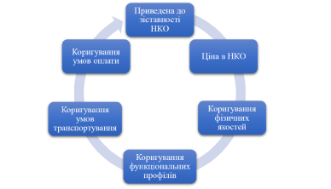
5.1. Метод порівняльної неконтрольованої ціни
Ілюстрований приклад приведення ціни в неконтрольованих операціях (НКО) до зіставного вигляду

Slide 37
5.1. Метод порівняльної неконтрольованої ціни
Наприклад:
Проведені органом контролю коригування на фізичні характеристики товару, на підставі зовнішнього джерела інформації – Platts, є виключно наближеними до реальних характеристик товару, і не враховують виробничі потужності підприємства, з яким проводиться порівняння.
Проведення органом контролю коригувань на транспортування товару (вартість перевезення) на основі зовнішніх джерел інформації не є надійним та якісним з огляду на виключно потенційну вартість перевезень вантажу в зіставних умовах зіставними компаніями.
Коригування на умови оплати з метою усунення розбіжностей між умовами в КО (післяплата) та НКО (оплата за акредитивами) першочергово забезпечують вартісну оцінку товару в конкретний момент часу, але не усувають врахування фактору валютного ризику, який притаманний Компаніям тощо.

Slide 38
5.1. Метод порівняльної неконтрольованої ціни
Сировинні товари — це товари, для яких непов’язані особи, у якості орієнтира, для встановлення ціни неконтрольованих операцій, використовують котирувальні ціни.
Перелік сировинних товарів визначається Кабінетом Міністрів України.
Рекомендований (невиключний) перелік джерел інформації для отримання котирувальних цін можна побачити на сайті Державної податкової служби.
Про затвердження Порядків встановлення відповідності умов контрольованої операції щодо сировинних товарів принципу «витягнутої руки» : Наказ Міністерства фінансів України від 18.01.2022 № 19 URL : https://zakon.rada.gov.ua/laws/show/z0662-22#Text

Slide 39
5.1. Метод порівняльної неконтрольованої ціни
При застосуванні методу порівняльної неконтрольованої ціни порівнюють ціну товарів (робіт, послуг) у контрольованій операції із діапазоном ринкових цін на ідентичні товари (роботи, послуги) у зіставних операціях (у таких неконтрольованих операціях, які можуть бути використані для порівняння із нашою контрольованою операцією). Якщо ідентичних товарів немає, можна використати зіставні операції за однорідними товарами.
Визначення однорідних товарів не є простим, але Податковий кодекс надає декілька критеріїв:
– якість та ділова репутація на ринку;
– наявність торговельної марки;
– країна виробництва (походження);
– виробник; рік виробництва; новий чи вживаний;
– термін придатності.

Slide 40
5.1. Метод порівняльної неконтрольованої ціни
Метод порівняльної неконтрольованої ціни необхідно використовувати, якщо:
– платник податків має і контрольовані, і неконтрольовані однотипні операції (за ідентичними або однорідними товарами);
– товар, яким торгує платник податків, є стандартним та поширеним на ринку, і можна знайти «зовнішні» зіставні операції для проведення оцінки.
Метод порівняльної неконтрольованої ціни потрібно використовувати обов’язково, якщо товар є біржовим (та включеним до переліку Кабміну в Постанові № 1221 від 9 грудня 2020 р.).

Slide 42
5.2. Метод ціни перепродажу
Відповідно до підп. 39.3.4.1 підп. 39.3.4 п. 39.4 ст. 39 ПК України метод ціни перепродажу полягає в порівнянні валової рентабельності від перепродажу товарів (робіт, послуг), придбаних у контрольованій операції, з валовою рентабельністю від перепродажу товарів (робіт, послуг), яка отримується у зіставних неконтрольованих операціях.
ПЕРЕВАГИ: за допомогою методу можливо визначити ціну у випадках, коли різниця між зіставними операціями є значною і такий вплив неможливо будь-яким чином виміряти.
НЕДОЛІКИ: не дозволяє враховувати рівень попиту на товар чи послугу або на використання нематеріальних маркетингових послуг, які також впливають на ціну.

Slide 43
5.2. Метод ціни перепродажу
Відповідно до підп. 39.3.4.1 підп. 39.3.4 п. 39.4 ст. 39 ПК України метод ціни перепродажу (resale price method) полягає в порівнянні валової рентабельності від перепродажу товарів (робіт, послуг), придбаних у контрольованій операції, з валовою рентабельністю від перепродажу товарів (робіт, послуг), яка отримується у зіставних неконтрольованих операціях.
ПЕРЕВАГИ: за допомогою методу можливо визначити ціну у випадках, коли різниця між зіставними операціями є значною і такий вплив неможливо будь-яким чином виміряти.
НЕДОЛІКИ: не дозволяє враховувати рівень попиту на товар чи послугу або на використання нематеріальних маркетингових послуг, які також впливають на ціну.

Slide 44
5.2. Метод ціни перепродажу
Метод може використовуватися, якщо під час перепродажу товару здійснюються такі операції:
а) підготовка товару до перепродажу та його транспортування (поділ товарів на партії, формування поставок, сортування, перепакування);
б) змішування товарів, якщо характеристики кінцевої продукції (напівфабрикатів) істотно не відрізняються від характеристик змішуваних товарів.

Slide 45
5.2. Метод ціни перепродажу
Метод ціни перепродажу використовується коли:
Підприємство є виробником товару, який реалізує його пов’язаному дистриб’ютору.
Є можливість порівняти валову рентабельність контрольованих операцій з валовою рентабельністю зовнішніх операцій.
Неможливо використати метод порівняльної неконтрольованої ціни (наприклад, товар, який реалізують, є унікальним в своєму роді).
У випадку, коли асоційоване підприємство виступає як торговий агент, до якого не переходить право власності на товари, в якості порівняльної маржі валового прибутку можна використовувати комісійні, отримані торговим агентом (представлені у вигляді відсотка від неконтрольованої ціни продажу відповідних товарів).

Slide 46
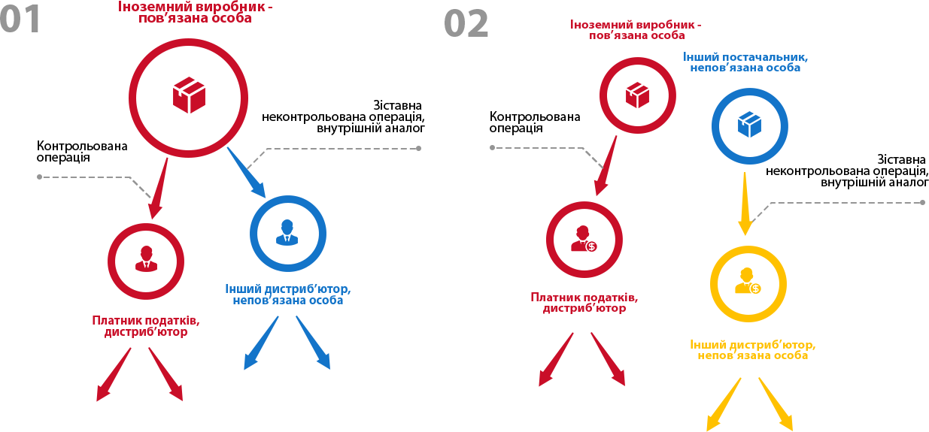
5.2. Метод ціни перепродажу

Slide 47
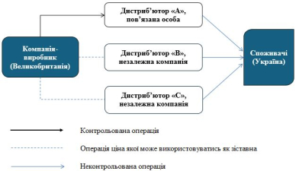
5.2. Метод ціни перепродажу
Застосування внутрішньої порівняльної ціни методу ціни перепродажу.

Slide 48
5.2. Метод ціни перепродажу
Приклад використання методу RPM і які можуть бути наслідки.
Компанія «К» є дистриб’ютором Компанії «L», її іноземної материнської компанії. За звітний рік не відбулося суттєвих змін у запасах на початок і кінець року.
Загальна собівартість проданих товарів Компанії «К» становить 800 доларів США, що складається з 600 доларів США за майно, придбане у Компанії «L», і 200 доларів США за інші витрати на продані товари, понесені непов’язаними сторонами.
Застосовна ціна перепродажу та заявлений валовий прибуток Компанії «К» виглядають таким чином:
Застосовна ціна перепродажу 1 000 дол. США;
Вартість покупок у Компанії «L» 600 дол. США;
Витрати, понесені Компанією «К» 200 дол. США;
Заявлений валовий прибуток 200 дол. США.
Податковий орган під час аналізу даної контрольованої операції визначає, що відповідна маржа валового прибутку становить 25 відсотків, посилаючись на маржу валового прибутку, отриману незалежним торговим посередником у порівняльній неконтрольованій операції.

Slide 49
5.2. Метод ціни перепродажу
Таким чином, відповідний валовий прибуток Компанії «К» становить 250 доларів США (тобто 25 відсотків від застосовної ціни перепродажу в 1 000 доларів США). Оскільки Компанія «К» несе витрати на продаж непов’язаним сторонам, ціна майна за принципом «витягнутої руки», придбаного у Компанії «L», має бути визначена наступним чином:
відповідний валовий прибуток (250 доларів США) віднімається від відповідної ціни перепродажу (1 000 доларів США);
отримана сума (750 доларів США) потім зменшується на витрати на продаж, понесені непов’язаними сторонами (200 доларів США).
Таким чином, ціна покупки Компанії «К» у Компанії «L» за принципом «витягнутої руки» в цьому випадку має становити 550 доларів США (тобто 750 доларів США мінус 200 доларів США), а не 600 доларів США, що призведе до заниження позитивного фінансового результату компанії.

Slide 50
5.2. Метод ціни перепродажу
Переваги методу ціни перепродажу
Метод, заснований на ціні перепродажу, ринковій ціні, та тому являє собою метод, орієнтований на попит; в ситуаціях, коли існує слабкий зв’язок між понесеними витратами і ціною реалізації продукції або послуг (наприклад, коли попит не гнучкий), ціна перепродажу може бути більш надійною.
Метод можна використовувати, не змушуючи дистриб’юторів неправомірно «отримувати прибуток». Дистриб’ютор заробляє маржу валового прибутку за принципом «витягнутої руки». Проте, за певних обставин, дистриб’ютор може законно мати операційні збитки, які не пов’язані з трансфертною ціною, а, скоріше, є результатом комерційних факторів, наприклад, високих комерційних витрат, викликаних бізнес-стратегіями, такими як стратегія проникнення на ринок.

Slide 51
5.2. Метод ціни перепродажу
Недоліки методу ціни перепродажу
Може бути важко знайти порівняльні дані по валовій маржі через невідповідності в бухгалтерському обліку.
Можлива розбіжність показників валової рентабельності відібраних компаній з валовою рентабельністю платника податків, яка виникає в обліковій політиці компаній. Деякі витрати (транспортні, витрати на гарантійне обслуговування, страхування) можуть враховуватись як у витратах поточного періоду, так і в собівартості товарів. Надані знижки також можуть враховуватись і як зменшення доходу, і у складі витрат на збут.
Метод передбачає односторонній аналіз, оскільки при аналізі трансфертного ціноутворення основна увага приділяється пов’язаній збутовій компанії як стороні, яка перевіряється.

Slide 52
5.3. Метод «витрати плюс»
Відповідно до підп. 39.3.5.1 підп. 39.3.5 п. 39.3 ПК України метод «витрати плюс» полягає в порівнянні валової рентабельності собівартості продажу товарів (робіт, послуг) у контрольованій операції з аналогічним показником рентабельності у зіставних неконтрольованих операціях. Він може застосовуватися під час:
а) виконання робіт (надання послуг) особами, які є пов’язаними з отримувачами результатів таких робіт (послуг);
б) операцій із продажу товарів, сировини або напівфабрикатів за договорами між пов’язаними особами;
в) операцій із продажу товарів (робіт, послуг) за довгостроковими договорами (контрактами) між пов’язаними особами.

Slide 53
5.3. Метод «витрати плюс»
Визначення рентабельності здійснюється шляхом співвіднесення валового прибутку до собівартості поставлених товарів (робіт, послуг). При цьому собівартість поставлених товарів (робіт, послуг) є показником, що не перебуває в залежності від ціни товарів (робіт, послуг), визначених у контрольованій операції .
Метод «витрати полюс» можна використовувати лише в разі наявності внутрішніх співставних операцій.
Як показує практика, цей метод частіше застосовується до операцій з продажу товарів від виробника до дистриб’ютора, якщо виробник здійснює реалізацію зіставного товару на адресу пов’язаного дистриб’ютора та незалежних компаній дистриб’юторів на тих самих умовах.

Slide 54
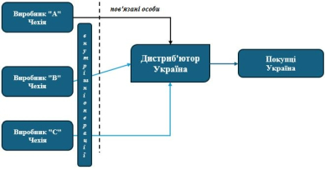
5.3. Метод «витрати плюс»

Slide 55
5.3. Метод «витрати плюс»
Метод CPM оцінює характер внутрішньо групових витрат за принципом «витягнутої руки» на основі націнки валового прибутку на витрати, отримані незалежними постачальниками матеріального майна або послуг у порівнюваних неконтрольованих операціях.
Тобто, порівнюється націнка на валовий прибуток, отримана стороною, яка перевіряється (виробництво товару або надання послуги), з націнкою на валовий прибуток, отриманою порівнюваними компаніями, які беруть участь в порівняльних операціях.
Неконтрольована операція вважається порівняльною з контрольованою операцією при застосуванні методу «витрати плюс», якщо:
Операції, які порівнюються, не мають відмінностей, які суттєво впливають на націнку на валовий прибуток.
Можуть бути проведені обґрунтовано точні коригування для коригування впливу таких відмінностей.

Slide 56
5.3. Метод «витрати плюс»
Переваги методу «витрати плюс»
метод заснований на внутрішніх витратах, інформація про які, зазвичай, легко доступна багатонаціональному підприємству.
Недоліки методу «витрати плюс»
Може існувати слабкий зв’язок між рівнем витрат і ринковою ціною;
Дані про націнки на валовий прибуток можуть бути непорівнювані через невідповідності в бухгалтерському обліку та інших факторах;
Потрібна бухгалтерська узгодженість між контрольованими і неконтрольованими операціями;
Аналіз є одностороннім, тобто зосереджений тільки на пов’язаній стороні-виробнику або постачальнику послуг; і
Оскільки метод заснований на фактичних витратах, у контрольованого виробника може бути відсутній стимул для контролю витрат.

Slide 57
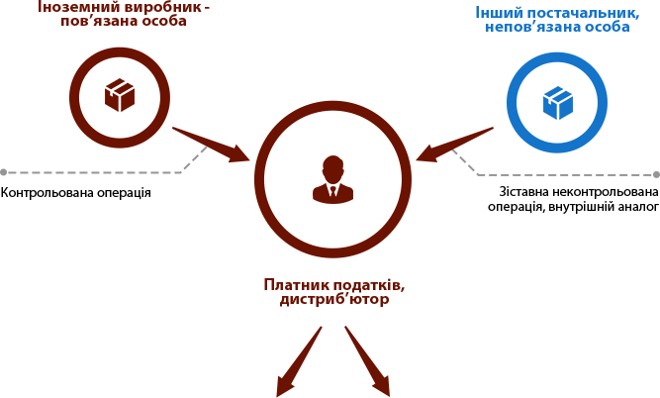
5.3. Метод «витрати плюс»

Slide 58
5.4. Метод чистого прибутку
Відповідно до підп. 39.3.6.1 підп. 39.3.6 п. 39.3 ст. 39 ПК України метод чистого прибутку полягає в порівнянні відповідного фінансового показника рентабельності в контрольованій операції (чистого прибутку на основі відповідної бази (витрати, продаж, активи) або показника рентабельності операційних витрат) із відповідним показником рентабельності в зіставній (зі- ставних) неконтрольованій (неконтрольованих) операції (операціях).
У настановах ОЕСР метод чистого прибутку визначено як метод, що вивчає норму чистого прибутку відповідної бази (наприклад, витрат, продажів чи активів), яку отримує платник податків від контрольованої транзакції (операції).

Slide 59
5.4. Метод чистого прибутку
Відповідно до підп. 39.3.6.1 підп. 39.3.6 п. 39.3 ст. 39 ПК України метод чистого прибутку полягає в порівнянні відповідного фінансового показника рентабельності в контрольованій операції (чистого прибутку на основі відповідної бази (витрати, продаж, активи) або показника рентабельності операційних витрат) із відповідним показником рентабельності в зіставній (зіставних) неконтрольованій (неконтрольованих) операції (операціях).
У настановах ОЕСР метод чистого прибутку визначено як метод, що вивчає норму чистого прибутку відповідної бази (наприклад, витрат, продажів чи активів), яку отримує платник податків від контрольованої транзакції (операції).

Slide 60
5.4. Метод чистого прибутку
Суть методу чистого прибутку полягає у зіставленні рентабельності, що склалася у компанії, яка є стороною аналізованої угоди, з ринковим інтервалом рентабельності в порівняних угодах.
У цьому випадку з ринковим інтервалом зіставляється рентабельність тієї сторони аналізованої угоди, яка здійснює менше функцій, несе менше ризиків, і навіть має об'єкти нематеріальних активів, які створюють значний вплив на рівень рентабельності.
Даний метод можна використовувати, якщо відсутня чи недостатньо наявна інформація щодо трансфертного ціноутворення за допомогою інших методів.

Slide 61
5.4. Метод чистого прибутку
Алгоритм застосування
Крок 1. При застосуванні методів рентабельності здійснюється вибір сторони, для якої перевіряється показник у відповідності до обраного методу.
Вибір сторони, що досліджується, повинен здійснюватися відповідно до виконаних кожною стороною контрольованої операції функцій, використаних під час здійснення контрольованих операцій, активів та прийнятих економічних (комерційних) ризиків, пов'язаних із здійсненням такої операції.
Під час вибору сторони, що досліджується, аналізується застосовність обраного методу (комбінації методів) до кожної із сторін контрольованої операції.
.

Slide 62
5.4. Метод чистого прибутку
Стороною, що досліджується, обирається сторона:
щодо якої застосування такого методу (комбінації методів) є найбільш обґрунтованим;
для якої можна знайти найбільш зіставні операції та/або зіставних осіб;
щодо якої є найбільш повна та документально підтверджена інформація про фінансові показники контрольованої операції, які використовуються для розрахунку показників рентабельності, передбачені підпунктом 39.3.2.5;
а також, яка:
виконує найменш складні функції стосовно контрольованої операції;
приймає найменші економічні (комерційні) ризики стосовно контрольованої операції;
не володіє об’єктами нематеріальних активів, які мають значний вплив на рівень рентабельності.

Slide 63
5.4. Метод чистого прибутку
Крок 2. Далі, під час визначення рівня рентабельності контрольованих операцій використовуються фінансові показники, які забезпечують встановлення відповідності умов контрольованої операції принципу «витягнутої руки», наприклад:
Наприклад: Чиста рентабельність застосовується для сторони, що придбаває у рамках контрольованої операції товари, роботи чи послуги для подальшого перепродажу відповідним споживачам.

Slide 64
5.4. Метод чистого прибутку
Крок 3. Відповідно до вимог законодавства, під час аналізу умов на предмет відповідності принципу «витягнутої руки», необхідно проводити порівняння контрольованої операції із зіставною неконтрольованою операцією.
Для вибірки фінансової інформації про іноземні компанії, які потенційно зіставні зі стороною, що досліджується, використовується, наприклад, база даних Orbis.
База даних Orbis – комерційна база даних, розроблена Bureau Van Dijk Electronic Publishing. Вона містить інформацію майже про 400 мільйонів компаній та організацій з усього світу, а про 41 мільйон з них є детальна фінансова інформація.
Система аналізу підприємств YouControl містить великий спектр інструментів для аналізу юридичних та фізичних осіб - резидентів України. Вона містить інформацію про фінансовий стан, а також про належність до фінансово-промислової групи.

Slide 65
5.4. Метод чистого прибутку
Крок 4. Проводиться:
аналіз функціональної зіставності;
розрахунок середньозваженого показника;
вибірку зіставних компаній;
розраховуємо ринковий діапазон рентабельності.
За результатами аналізу ринкових показників чистої рентабельності незалежних компаній, потенційно зіставних з тестованою стороною, робиться висновок про дотримання «принципу витягнутої руки» під час здійснення контрольованих операцій.

Slide 66
5.4. Метод чистого прибутку
Сильні сторони методу чистого прибутку включають наступне:
Потрібен менш складний функціональний аналіз, оскільки TNMM застосовується лише до однієї із пов'язаних сторін.
Оскільки TNMM застосовується до менш складної сторони, його можна використовувати навіть у тому випадку, якщо одна з пов'язаних сторін володіє нематеріальними активами, для яких порівняльна прибутковість не може бути визначена безпосередньо.
TNMM застосовується до будь-якої сторони контрольованої операції (тобто, до виробника пов'язаної сторони або дистриб'ютора).

Slide 67
5.4. Метод чистого прибутку
До слабких сторін методу чистого прибутку можна віднести:
Інформаційні проблеми, включаючи недоступність інформації про прибуток, що відноситься до неконтрольованих операцій.
Проблеми оцінки, індикатор чистого прибутку платника податків, що складається під впливом деяких факторів, які не впливають або мають менш значний чи менш безпосередній вплив на ціну або валову маржу між незалежними підприємствами. Це може ускладнити точну і надійну оцінку індикаторів чистого прибутку за принципом «витягнутої руки».
Даний метод застосовується лише до однієї із пов'язаних сторін. Таким чином, виявлений чистий прибуток в діапазоні «витягнутої руки» може призвести до надзвичайного результату для інших пов'язаних сторін, які беруть участь у контрольованій операції (наприклад, операційні збитки однієї зі сторін, тоді як іншій стороні гарантується чистий прибуток).

Slide 68
5.4. Метод чистого прибутку
Вітчизняним законодавством передбачено п’ять індикаторів рентабельності чистого прибутку для цілей трансфертного ціноутворення:
Чиста рентабельність (ЧР).
Чиста рентабельність витрат (ЧРВ).
Рентабельність операційних витрат.
Рентабельність активів.
Рентабельність капіталу.

Slide 69
5.4. Метод чистого прибутку
Коефіцієнт Беррі - рентабельність операційних витрат.
У світі цей показник, також відомий як Berry ratio (беррі рейшіо) або коефіцієнт Беррі, визначається як співвідношення валового прибутку до операційних витрат (адміністративні витрати, витрати на збут, інше).
Цей індикатор відноситься саме до методу чистого прибутку і найкраще підходить для використання асоційованими підприємствами – дистриб’юторами.

Slide 70
5.4. Метод чистого прибутку
Але, незважаючи на зовнішню простоту, потрібно враховувати певні обмеження та застереження для застосування, які передбачені у тих же настановах ОЕСР, зокрема:
Коефіцієнт дуже чутливий до функцій, та не може бути застосований до інтегрованого дистриб'ютора, який виконує різні функції, такі як складання або налагодження.
Застосування РОВ вимагає проведення ретельного порівняльного дослідження. Наприклад, вибір зіставних компаній в різних галузях, де вплив доданої вартості на прибуток може відрізнятися, та призведе до інших рівнів прибутку, ніж в галузі діяльності сторони, що досліджується.
Мають бути враховані можливі відмінності у класифікації окремих витрат, які враховуються при обчисленні РОВ, у сторони КО, що досліджується, та компаній, які використовуються для порівняння.
Показник РОВ не повинен застосовуватися, якщо збутова діяльність дистриб’ютора пов’язана із використанням істотних нематеріальних активів (торгові марки, ліцензії, патенти тощо).

Slide 71
5.5. Метод розподілення прибутку
Відповідно до підп. 39.3.7.1 підп. 39.3.7 п. 39.3 ст. 39 ПК України метод розподілення прибутку полягає у виділенні кожній особі, що бере участь у контрольованій (контрольованих) операції (операціях), частини загального прибутку (або збитку), отриманого за результатами здійснення такої операції, яку б інша непов’язана особа отримала від участі в зіставній (зіставних) неконтрольованій (неконтрольованих) операції (операціях)
Цей метод може використовуватися в разі наявності:
а) істотного взаємозв’язку між контрольованими операціями та іншими операціями, що здійснюються сторонами контрольованої операції з пов’язаними з ними особами;
б) у сторін контрольованої операції прав на володіння (користування) об’єктами нематеріальних активів, що істотно впливають на рівень рентабельності, отриманої сторонами контрольованої операції за результатами здійснення такої контрольованої операції.

Slide 72
5.5. Метод розподілення прибутку
Цей метод може використовуватись в угодах:
коли пов'язані сторони ведуть міжнародну торгівлю товарами, послугами або майном і мають потребу в обґрунтуванні розподілу прибутку між ними таким чином, щоб уникнути податкових або фінансових ризиків;
у яких предметом є права на об'єкти нематеріальних активів, які істотно впливають на рівень рентабельності;
при спільному виробництві складного продукту декількома компаніями.

Slide 73
5.5. Метод розподілення прибутку
Алгоритм дій стосовно методу розподілу прибутку:
Визначається сума сукупного прибутку, фактично одержаного всіма сторонами контрольованої угоди.
Обчислюється загальний розрахунковий прибуток усіх сторін угоди шляхом підсумовування цього показника кожної сторони.
Загальний прибуток розподіляється між сторонами операції в такій пропорції, яку можна було б очікувати у разі проведення операції між незалежними сторонами.

Slide 74
5.5. Метод розподілення прибутку
Для розподілення прибутку необхідно враховувати:
розмір витрат, понесених у зв’язку зі створенням нематеріальних активів;
характеристику персоналу, включаючи його чисельність і кваліфікацію, витрачений персоналом час, обсяг витрат на оплату праці;
ринкову вартість активів, що були використані та мали вплив на розмір отриманого прибутку (збитку);
інші показники, які пов’язані з виконанням функцій суб’єктом господарювання, що досліджується.
Дуже важливо! При виборі методу PSM, потрібно розуміти вклад кожної компанії, а також які функції кожна з них виконує для того, щоб розуміти, який ключ розподілу буде застосовано.

Slide 75
Дякую за увагу

